Slide 1
Novi materiali v tradicionalni leseni gradnja DA ali NE
dr. Boštjan Lesar,
Univerza v Ljubljani, Biotehniška fakulteta, Oddelek za lesarstvo

Slide 2
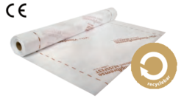
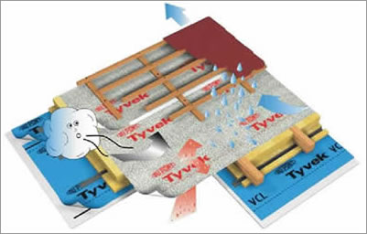
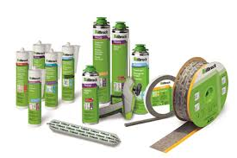
Kaj so novi materiali
Parne ovire
Parne zapore
Paropropustne folije
PU pene
Lepilni trakovi
Tesnilne mase
Izolacijski materiali
…
http://www.webgradnja.hr/
http://www.euro-mat.com/

Slide 3
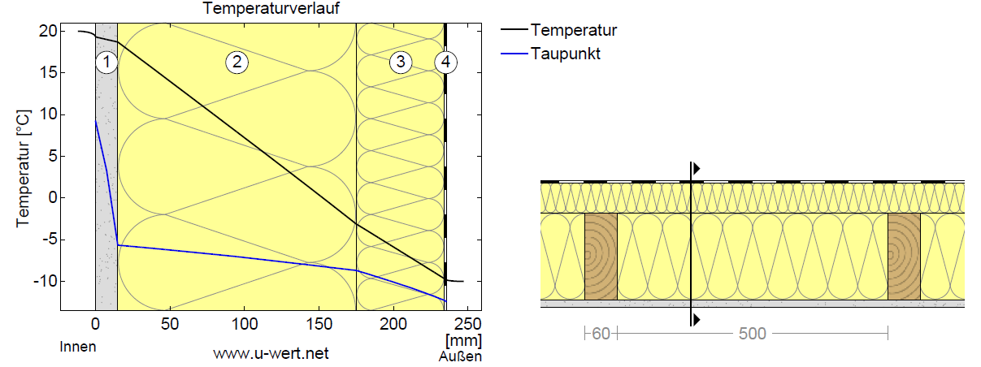
Osnove paropropustnosti v objektih
Znotraj moramo čimbolj preprečiti vdor vlage v konstrukcijo
Znotraj vsaj 10 x bolj difuzno zaprto kot zunaj
Zunaj moramo omogočiti čimbolj neoviran prehod vlage
oz. sušenje

Slide 4
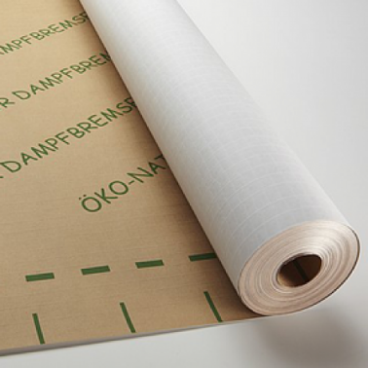
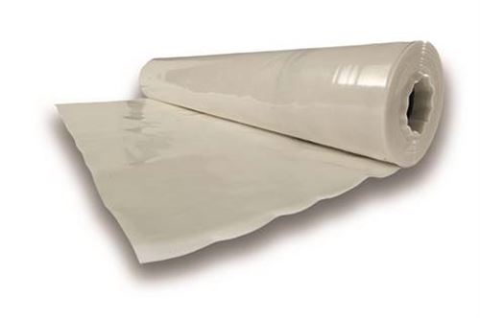
Folije - kje kaj uporabiti
Znotraj
Zunaj
Parne ovire
Sd = 1 do 20 m
PE, papir
Parne zapore
Sd > 20 m
PE, ALU
Paropropusne folije
Sd < 0,1 m

Slide 5
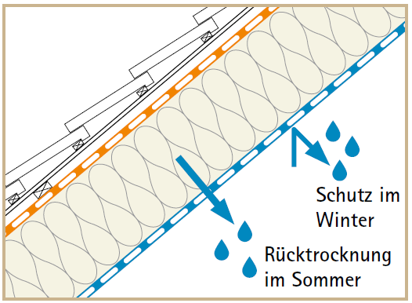
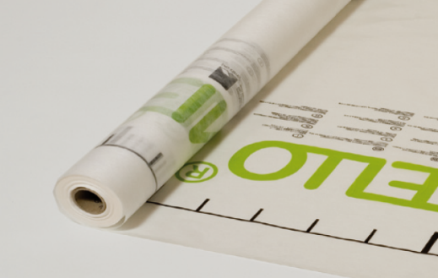
Streha z bitumensko sekundarno kritino
Hibridna parna ovira
Klima znotraj 20 °C, 50 % zračne vlažnosti
Klima notri -5 °C, 80 % zračne vlažnosti
http://proclima.com

Slide 6
Lesena bruna
Klima znotraj 20 °C, 50 % zračne vlažnosti
Klima notri -5 °C, 80 % zračne vlažnosti

Slide 7
Količina vlage pri kondenzaciji
Skozi parno oviro 0,5 g/m2 x 24 h
Skozi režo 800 g/m x 24 h
1.600 x več
Robni pogoji:
Parna ovira sd-vrednost = 30 m
Notranja temperatura = +20 °C
Zunanja temperatura = -10 °C
Tlačna razlika = 20 Pa
http://proclima.com

Slide 8
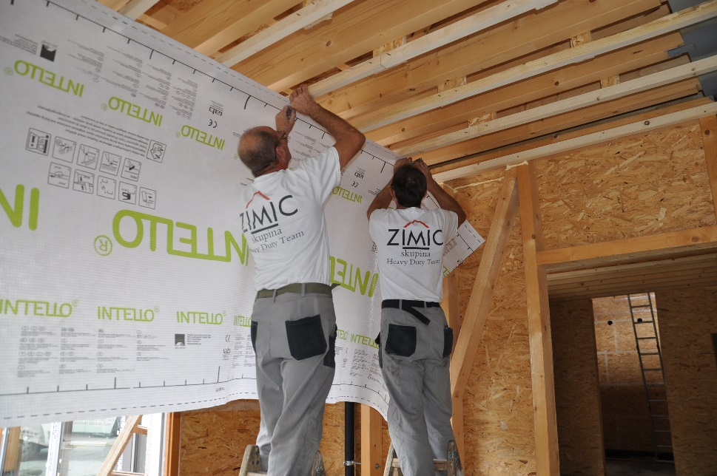
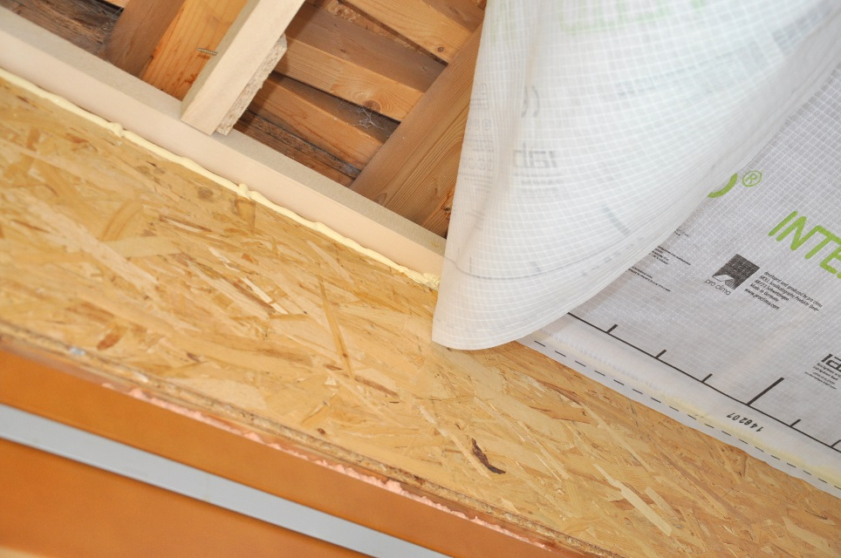
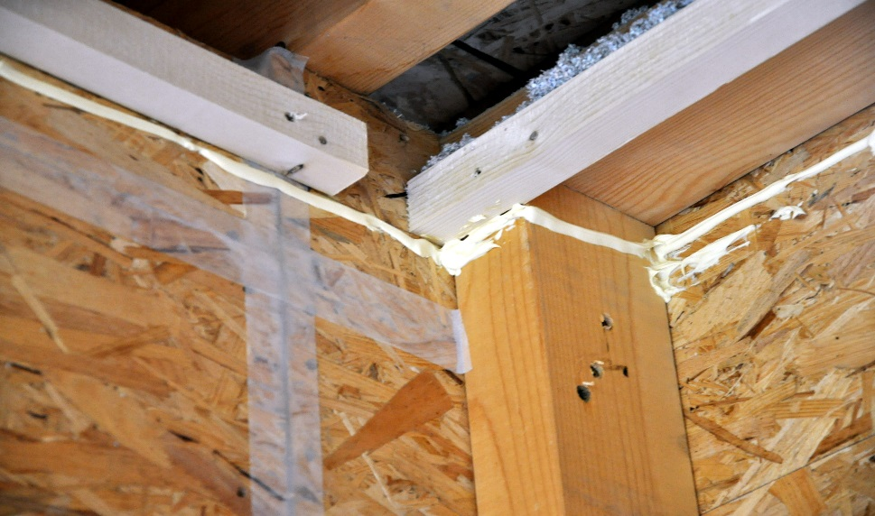
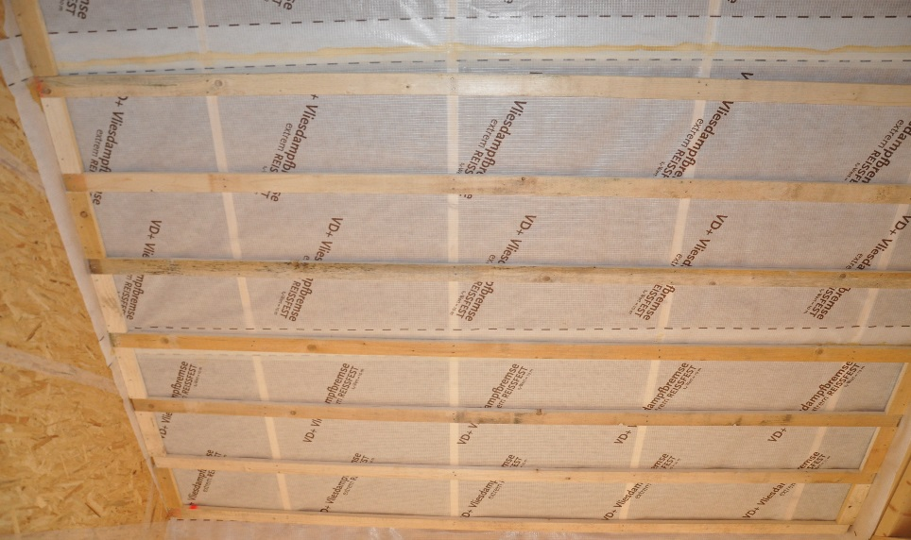
Uporaba parnih ovir in zapor
Notes:
Toplotna prevodnost podobna xps in kameni oziroma stekleni volni

Slide 9
Lepilni trakovi tesnilne mase
www.zimic.si
www.madizajn.si
http://proclima.com

Slide 10
Vgradnja vlažnega lesa
Špiraveci 6/22 cm razmak 70 cm
Teža lesa 10 kg/tm
Sušenje za 1 % 100 g vode/m2
Sušenje za 10 % 1000 g vode/m2
http://proclima.com

Slide 11
Uporaba PU pen

Slide 12
Uporaba PU pen

Slide 13
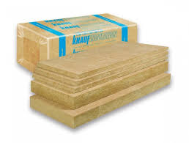
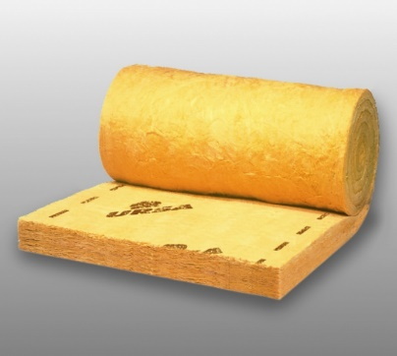
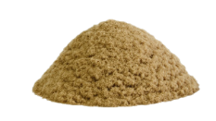
Izolacije naravne vs. mineralne
Naravne
Mineralne
Max vlažnost do 20 %
Gostota vgradnje cca. 50 kg/m3
10 x večja kapaciteta sprejemanja vlage
Max vlažnost do 5 %
Gostota vgradnje cca. 25 kg/m3
Nad 5 % vlažnosti se začne kondenzacija

Slide 14
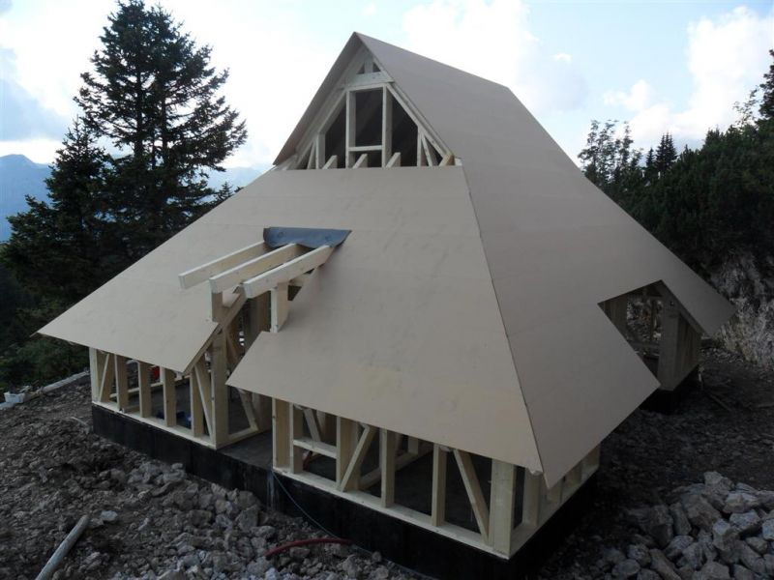
Novejši primer gradnje

Slide 15
Vlažnost vzorcev med izpostavitvijo glivam

Slide 16
Fungicidne lastnosti naravnih materialov

